Slide 1
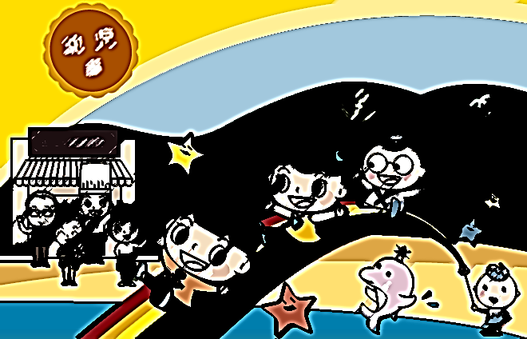

クイズで、いえのなかの
ヒヤリハットをさがそう！

Slide 2



Slide 3
げんかん
ひとりででるとあぶないよ！おうちのひとといっしょにでよう！

Slide 4
げんかん
マットですべってころぶよ！あるこうね！

Slide 5
かいだん
いそぐと、ケガをするよ！
ゆっくりあるこうね！

Slide 6
キッチン
おさらは、おとさないようにもとうね！すいはんきのゆげは、あついよ！
やけどをするよ！

Slide 7
キッチン
コンロにさわったらダメ！
ひやおなべで、やけどをするかもしれないよ！

Slide 8
せんめんじょ
せんたくきがうごいてるときはさわらないよ！

Slide 9
おふろば
みずがはいってるときに
あそぶと、おぼれるよ。
おふろばでは、あそばないようにしよう！

Slide 10
リビング
かってにものをたべないよ。
たべるまえにおうちのひとに
きこうね！

Slide 11
リビング
コンセントにゆびをいれると、
びりびりしてあぶないよ。
ドアでゆびをはさまないように
きをつけようね！
Notes:
感電についての説明が必要？

Slide 12
ホットカーペット
ホットカーペットは、やけどをする
ことがあるよ！
カーペットのうえでは、ねないようにしよう！
Notes:
感電についての説明が必要？

Slide 13
ベランダ
てすりにのぼったらあぶないよ！
ベランダであそんだり、
たかいものにのぼったりするのは
ぜったいやめようね。
Notes:
感電についての説明が必要？

Slide 14
きょうのおさらい！
～おぼえてほしいこと～

Slide 15
１．いえのなかで、
あそぶばしょをきめる！

Slide 16
２．いえのなかで、
はしらない！

Slide 17
３．わからないことは
おうちのひとにきく！

